Slide 1
Составление таблиц + 5, 6, 7, 8, 9
МБОУ «Арх-Голицинская СОШ»
Составитель:
учитель начальных классов
Ефремова О.А.

Slide 2
1 2 3 4 5 6 7 8 9 10
7
3+4=
5+4=
6+4=
4+4=
9
10
8

Slide 3
Вычитание
8-4
10-4
6-4
7-4
5-4
9-4

Slide 4
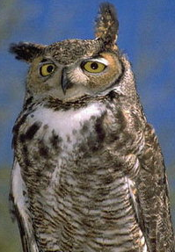
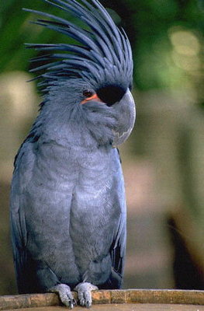
Задача
В зоопарке живут 3 филина и 7 попугаев.
На сколько попугаев больше, чем филинов?
?

Slide 5
+5
1 + 5 = 6
2 + 5 = 7
3 + 5 = 8
4 + 5 = 9
5 + 5 = 10

Slide 6
+6
1 + 6 = 7
2 + 6 = 8
3 + 6 = 9
4 + 6 = 10

Slide 7
+7
1 + 7 = 8
2 + 7 = 9
3 + 7 = 10

Slide 8
+8
1 + 8 = 9
2 + 8 = 10

Slide 9
+9
1 + 9=10

Slide 10
БЛАГОДАРЮ
ЗА ВНИМАНИЕ!

Slide 11
Источники информации
http://pix.com.ua/nature/flowers/flowers/ru-002_049-upsee.htm фото птиц.

